Slide 2
Vai trò của PDC (Primary Domain Controller)? Điều gì xảy ra nếu PDC gặp vấn đề?
Hiện trạng mô hình domain –client ở Đông Dương vấn đề phát sinh
Phương án sử lý.
Nguy cơ phát sinh khi sử lý.
Nội dung báo cáo:

Slide 3
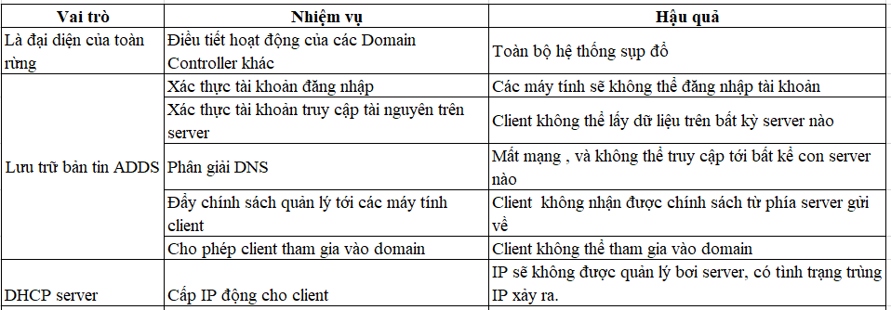
I. Vai trò - nhiệm vụ - nguy cơ của PDC
Các nguy cơ thường xảy ra đối với PDC: PDC chết và PDC suy yếu
1. PDC Chết
Nguyên nhân chủ yếu dẫn tới nguy cơ này bao gồm:
Phần cứng hỏng ( có thể do tuổi thọ linh kiện hoặc môi trường sử dụng )
Phần mềm ( Winserver cũ có những lỗi không thể khắc phục, virut..)

Slide 4
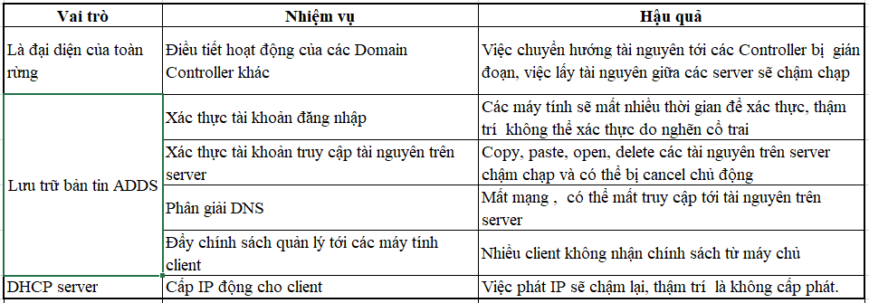
2.PDC suy yếu
Nguyên nhân chủ yếu dẫn tới nguy cơ này bao gồm:
Phần cứng suy yếu ( linh kiện điện tử có tuổi thọ nhất định, việc hoạt động liên tục thời gian dài đã làm giảm hiệu năng )
Phần mềm ( phần mềm mới của Microsoft đang không được được hỗ trợ tốt trên mỗi trường winserver cũ..)

Slide 5
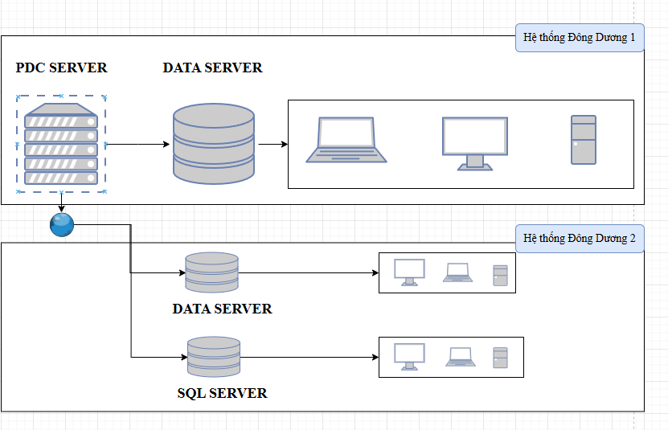
II. Hiện trạng
Mô hình Domain pdc@dongduongpla.lan

Slide 6
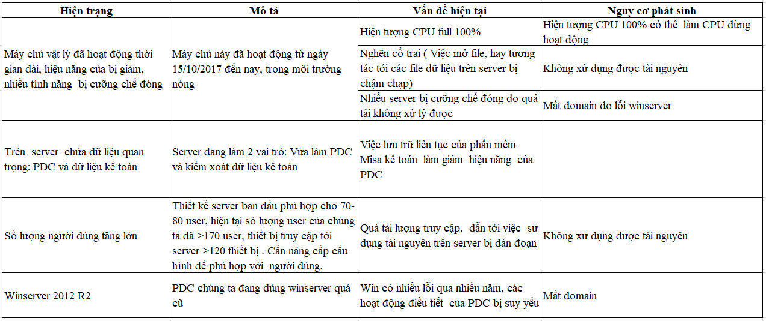
Tổng kết:
Do máy chủ của chung ta hoạt động liên tục trong môi trường khắc nghiệt và sự mở rộng của client và sự thay đổi nhanh của công nghệ , chúng ta cần nâng cấp và thay thế PDC ( máy chủ quan trong nhất trong miền). Nếu chúng ta tiếp tục chờ thì nguy cơ mất domain rất cao. Dưới đây là 1 số biểu hiện của Server PDC hiện tại.

Slide 7
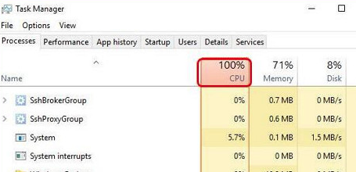
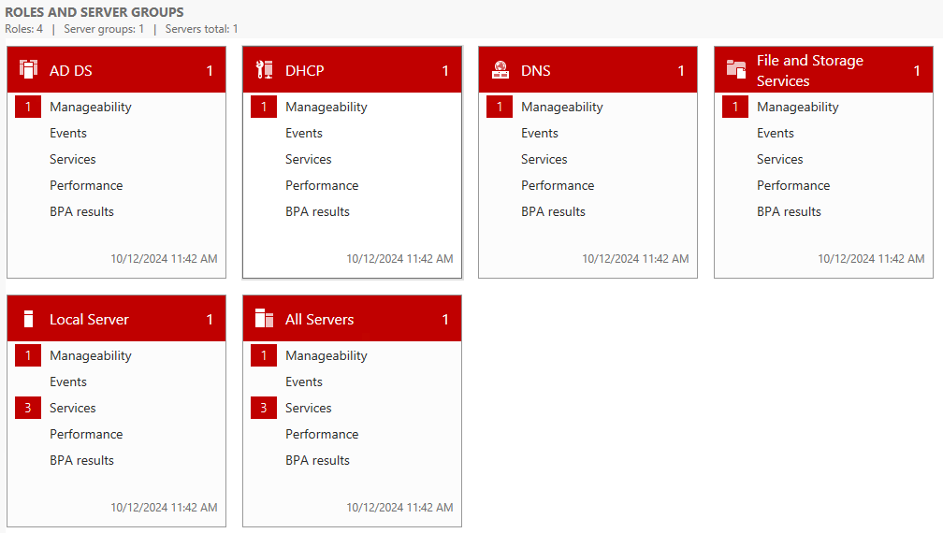
CPU 100%
Services không hoạt động

Slide 8
III. Phương án sử lý
Nhận định:
Để khắc phục các vấn đề phát sinh đang tồn tại và nguy cơ xảy ra hậu quả nghiêm trọng trong tương lai, chúng ta chỉ có 1 phương pháp duy nhất là nâng cấp và thay thế Server hiện tại.

Slide 9
Phương án 1: Thay thế domain mới, đặt máy chủ tại Đông Dương 1
Sử dụng Server mới mua và Winserver 2022 khởi tạo Domain mới
Cấu hình domain và chia sẻ tài nguyên
Đặt PDC mới tại Đông Dương 1
Chuyển Server cũ dùng riêng cho kế toán.
Ưu điểm:
Hệ thống hoạt động với hiệu năng tốt nhất có thể
Tỷ lệ thanh công 100%
Không xảy ra lỗi phần mềm
Nhược điểm:
Cần cấu hình lại hệ thống, các tài khoản đăng nhập cần được khởi tạo và cấp lại.
Mất nhiều thời gian để triển khai, có thể là 1-2 ngày.
Một số phần mềm bên thứ 3 cần phối hợp với NCC để cài lại

Slide 10
Phương án 2: Thay thế domain mới, đặt máy chủ tại Đông Dương Khuôn
Sử dụng Server mới mua và Winserver 2022 khởi tạo Domain mới
Cấu hình domain và chia sẻ tài nguyên
Đặt PDC mới tại Đông Dương Khuôn
Chuyển Server cũ dùng riêng cho kế toán.
Ưu điểm:
Hệ thống hoạt động với hiệu năng tốt nhất có thể
Tỷ lệ thanh công 100%
Nhược điểm:
Cần cấu hình lại hệ thống, các tài khoản đăng nhập cần được khởi tạo và cấp lại.
Mất nhiều thời gian để triển khai, có thể là 1-2 ngày.
Một số phần mềm bên thứ 3 cần phối hợp với NCC để cài lại
Lưu ý:
Đối với phần mềm kế toán, bảo hiểm, hải quan, phần mềm chấm công , phần mềm diệt virus cần liên lạc, phối hợp với NCC để ghỡ và cài đặt lại sao cho dữ liệu được bảo đảm.

Slide 11
Thank You!
Web: http://dongduongpla.com.vn

